Slide 1


Notes:
GV tổ chức cho HS chơi trò Chuyền hoa. Gv chuẩn bị một bông hoa. Mở bài hát rồi HS chuyền tay nhau bông hoa. Khi nhạc kết thúc HS nào cầm hoa sẽ nêu một việc làm thể hiện sự quan tâm hàng xóm láng giềng. Số lần tổ chức tùy GV.

Slide 2



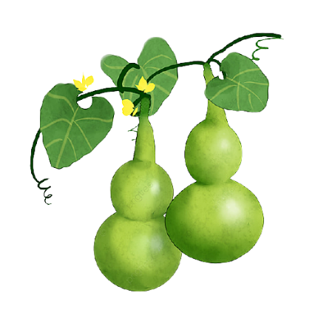








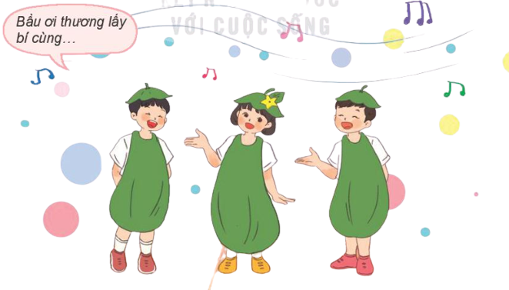

Notes:
Thiết kế: Hương Thảo – Zalo 0972.115.126. Các nick khác đều là giả mạo, ăn cắp chất xám

Slide 3


Slide 4

Bài hát nhắn gửi chúng ta điều gì?
Khuyên chúng ta phải biết yêu thương, trợ giúp lẫn nhau, không phân biệt màu da, xuất thân, hoàn cảnh, địa vị. Đã là con người cần phải biết yêu thương chính đồng loại, chính những con người giống mình.
Notes:
Mỗi người chúng ta không thế sổng tách biệt với cộng đồng, vì thế chúng ta cần xây dựng mối quan hệ tốt đẹp với mọi người xung quanh, ở khu dân cư chính là mối quan hệ hàng xóm láng giềng. Để có mối quan hệ tốt với hàng xóm láng giềng, mỗi người câng biết đoàn kết, tương trợ, quan tâm, chia sẻ với nhau. Xây dựng mối quan hệ xóm giềng tốt đẹp là truyền thống từ bao đời nay của dân tộc ta, góp phần xây dựng nếp sống văn hóa ở khu dân cư, thôn, xóm, tổ dân phố.

Slide 5



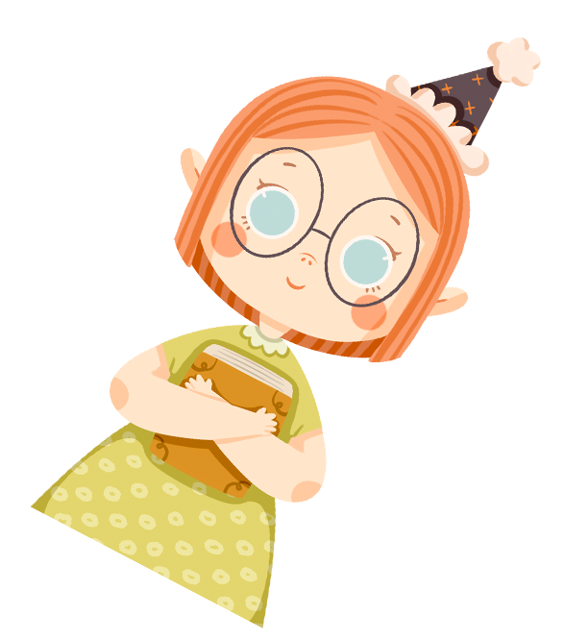
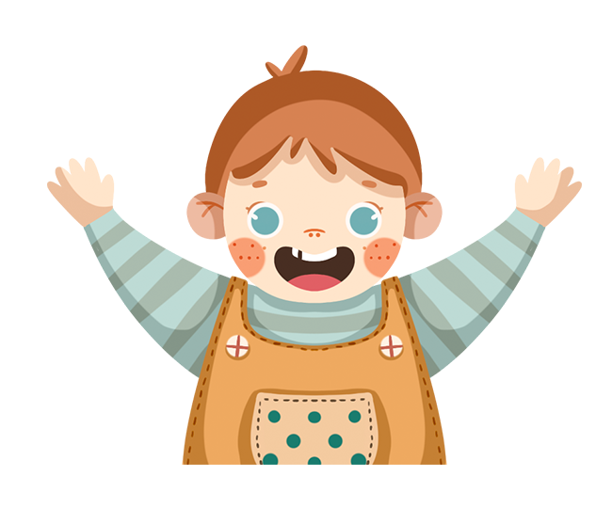

Thứ … ngày … tháng … năm …..
(Tiết 3)

Slide 6


Slide 7

1. Chia sẻ về những việc em đã làm để cảm thông, giúp đỡ người gặp khó khăn
Notes:
Chúng mình cùng tìm hiểu xem nội dung của câu chuyện là gì nhé!

Slide 8

Trò chơi: Truyền bóng
Cách chơi: Giáo viên sẽ tung bóng cho học sinh, nếu bạn nào bắt được bóng thì kể một việc mà bản thân đã làm thể hiện được sự cảm thông, giúp đỡ người gặp khó khăn bằng những lời nói, việc làm cụ thể phù hợp với lứa tuổi. Trả lời xong tiếp tục tung bóng cho bạn khác.

Slide 9
2. Thực hiện những việc làm thể hiện sự cảm thông, giúp đỡ người gặp khó khăn tại nơi em đang sinh sống
Notes:
Chúng mình cùng tìm hiểu xem nội dung của câu chuyện là gì nhé!

Slide 10
Ghi lại những việc mình đã giúp đỡ người khó khăn theo bảng gợi ý:
Tên người cần giúp đỡ | Hoàn cảnh khó khăn | Những việc em có thể giúp họ | Thời gian thực hiện
Notes:
Mỗi người chúng ta không thế sổng tách biệt với cộng đồng, vì thế chúng ta cần xây dựng mối quan hệ tốt đẹp với mọi người xung quanh, ở khu dân cư chính là mối quan hệ hàng xóm láng giềng. Để có mối quan hệ tốt với hàng xóm láng giềng, mỗi người câng biết đoàn kết, tương trợ, quan tâm, chia sẻ với nhau. Xây dựng mối quan hệ xóm giềng tốt đẹp là truyền thống từ bao đời nay của dân tộc ta, góp phần xây dựng nếp sống văn hóa ở khu dân cư, thôn, xóm, tổ dân phố.

Slide 11




TRÌNH BÀY
NHẬN XÉT

Slide 12
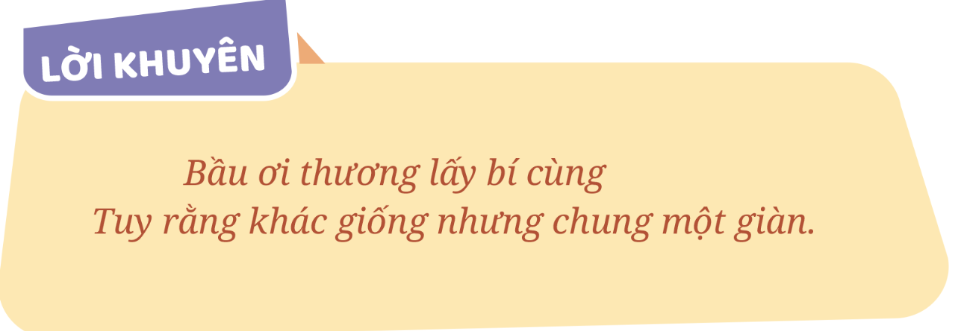

Slide 13










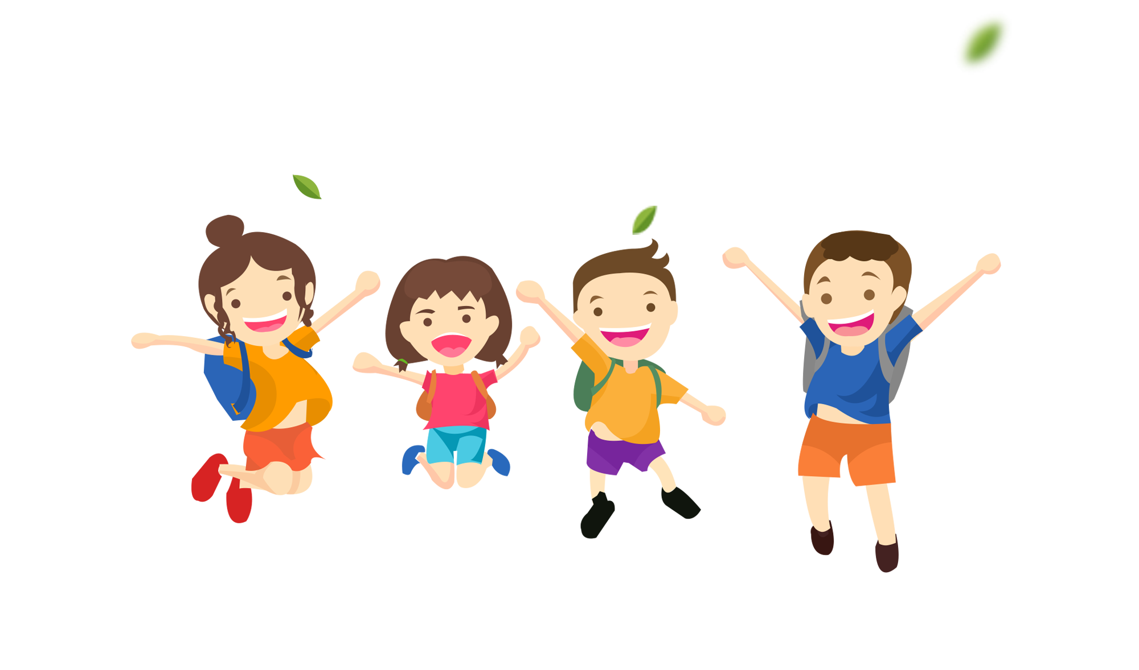
开
学
典
礼

